Slide 1
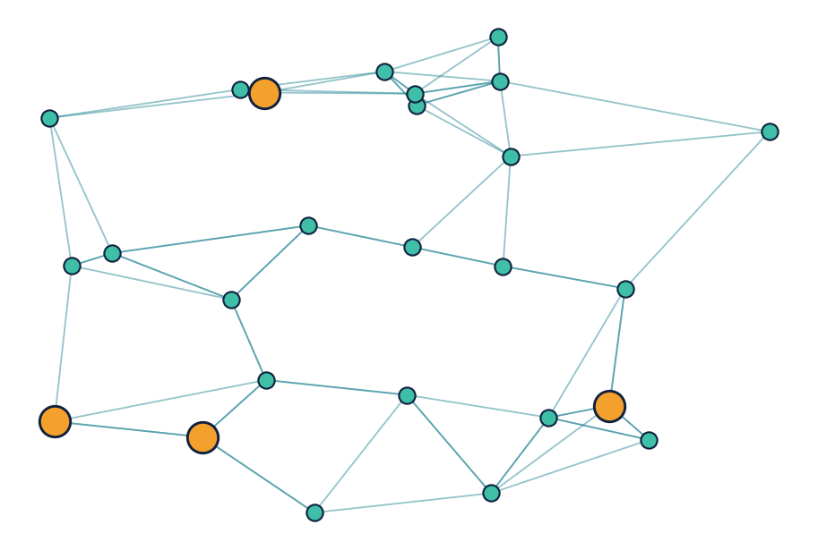
LECTURE 03
طرق جمع البيانات في قطاع الاتصالات
Data Collection Methods & the Data Pipeline
المصادر الأولية والثانوية · الأدوات التقنية · خط أنابيب البيانات · تحليل عملي لسجل CDR
مدة المحاضرة: ساعتان
إعداد: م. زيد العنزي | قسم علوم الذكاء الاصطناعي

Slide 2
أهداف المحاضرة وخطة العمل
Learning Outcomes & Session Plan
التطبيق
4
الأنبوب
3
الأدوات
2
التصنيف
1
Hands-on
Pipeline
Instrumentation
Classification
استخراج الخصائص من سجل CDR باستخدام pandas.
من نقطة الجمع حتى تدريب النموذج ومراقبته.
المسابر، عدّادات OSS، القياس الحقلي، وMDT.
التمييز بين الجمع الأولي والثانوي، والدفعي واللحظي.
الزمن | المحتوى | الفقرة
45 دقيقة | تصنيف طرق الجمع والأدوات التقنية في الشبكة | Part 1
10 دقائق | استراحة | Break
45 دقيقة | خط أنابيب البيانات ومعالجة نموذج CDR حي | Part 2
20 دقيقة | الخصوصية وإخفاء الهوية + نشاط برمجي | Part 3

Slide 3
تصنيف طرق جمع البيانات
Primary vs. Secondary Data Collection
الجمع الثانوي
2
الجمع الأولي
1
Secondary Collection
Primary Collection
بيانات موجودة أصلاً جُمعت لغرض آخر: سجلات الفوترة، أرشيف الإنذارات، تقارير الجهاز المركزي للإحصاء، مجموعات مفتوحة.
الميزة: سرعة وكلفة أقل. القيد: قد لا تطابق الحاجة.
بيانات تجمعها بنفسك لغرضك المحدد: قياس حقلي، مسبار شبكة، استبيان مشتركين، تجربة ميدانية.
الميزة: مطابقة تامة للحاجة. الكلفة: زمن ومال.
ثانوي — Secondary | أولي — Primary | المعيار
معدوم | كامل | التحكّم بالتصميم
منخفضان | مرتفعان | الكلفة والزمن
متفاوتة | عالية جداً | الملاءمة للمشكلة
قبل الاستخدام مباشرة | أثناء الجمع | الحاجة إلى تحقّق من الجودة

Slide 4
الطرق التقنية للجمع داخل الشبكة
Technical Collection Methods
نوع البيانات الناتجة | آلية العمل | الطريقة
سجلات جلسات تفصيلية xDR | أجهزة تعترض الإشارة على واجهات الشبكة وتفكّ بروتوكولاتها | مسابر الشبكة — Network Probes
مؤشرات أداء KPI زمنية | تجميع دوري كل 15 دقيقة أو ساعة من عناصر الشبكة | عدّادات النظام — OSS Counters
أحداث موسومة بالزمن والموقع | بث لحظي عند تجاوز عتبة أو عطل في عنصر | الإنذارات — Alarms & Logs
قياسات جودة مرتبطة بإحداثيات | جولة ميدانية بأجهزة قياس وGPS على مسار محدد | القياس الحقلي — Drive Test
تغطية واقعية واسعة وبكلفة أقل | تقارير قياس يرسلها هاتف المشترك نفسه إلى الشبكة | MDT
تغطية جغرافية واسعة بدقة متفاوتة | تطبيقات على أجهزة المستخدمين تقيس السرعة والتغطية | التجميع الحشدي — Crowdsourcing
سلاسل زمنية للصيانة التنبؤية | حساسات طاقة وحرارة ووقود على الأبراج | مستشعرات الموقع — IoT
التوجّه الحديث في الصناعة هو تقليل الاعتماد على القياس الحقلي المكلف لصالح MDT والتجميع الحشدي.

Slide 5
الطرق غير التقنية والمصادر الإدارية
Non-technical & Administrative Sources
المصادر الرسمية
4
السجلات الإدارية
3
المقابلات
2
الاستبيانات
1
Official Statistics
Administrative Records
Interviews
Surveys
تقارير الجهاز المركزي للإحصاء وهيأة الإعلام والاتصالات ووزارة الاتصالات.
بلاغات الأعطال، أوامر العمل، عقود الصيانة، وسجلات الزيارات.
استخلاص معرفة المهندسين الميدانيين لتحديد الخصائص ذات الأثر.
قياس رضا المشتركين وجودة الخدمة المُدركة، ويُقارَن بالمؤشرات التقنية.
قيمة الدمج — The Value of Fusion
!
أقوى النماذج في الاتصالات تنشأ من دمج مصدر تقني بمصدر بشري: مثلاً ربط مؤشرات جودة الخلية بعدد الشكاوى الواردة من المنطقة نفسها وبالكثافة السكانية من طبقة GIS.
التمرين العملي في المحاضرة الخامسة يقوم كلياً على هذا الدمج الثلاثي.

Slide 6
الجمع الدفعي مقابل الجمع اللحظي
Batch vs. Streaming Collection
الجمع اللحظي
2
الجمع الدفعي
1
Streaming
Batch
تدفّق مستمر للأحداث ومعالجتها لحظة وصولها.
مناسب لـ: كشف الاحتيال، الإنذار المبكر، مراقبة الجودة.
الأدوات: Kafka · Spark Streaming
تجميع البيانات على فترات (كل ساعة أو ليلاً) ومعالجتها دفعة واحدة.
مناسب لـ: التقارير، تدريب النماذج، التحليل الشهري.
الأدوات: SQL · pandas · Spark
Streaming | Batch | المعيار
ثوانٍ أو أقل | دقائق إلى ساعات | زمن الاستجابة
أعلى | أقل | كلفة البنية التحتية
مرتفع | بسيط نسبياً | تعقيد التشغيل
إيقاف مكالمة احتيالية أثناء حدوثها | تقرير الجودة اليومي | المثال في الاتصالات

Slide 7
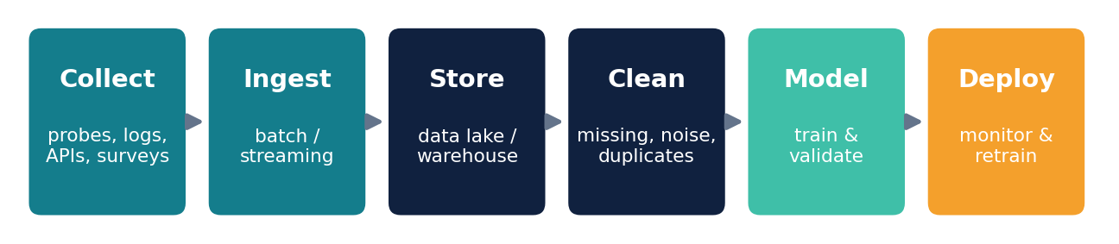
خط أنابيب البيانات
The Telecom Data Pipeline
المخرج | ما يحدث فيها فعلياً | المرحلة
سجلات خام | التقاط الحدث من المسبار أو العدّاد أو التطبيق | Collect
مخزن موحّد قابل للاستعلام | النقل إلى بحيرة البيانات وتوحيد الصيغ | Ingest & Store
مجموعة بيانات جاهزة | معالجة الفراغات والتكرار واشتقاق الخصائص | Clean & Engineer
خدمة تنبؤ فعّالة | التدريب والتقييم ثم التشغيل والمراقبة | Model & Deploy

Slide 8
من السجل الخام إلى الخصائص
From Raw CDR to Engineered Features
ما الذي تفسّره | طريقة الاشتقاق من CDR | الخاصية المشتقّة
جودة الخلية ومؤشر إنذار مبكر | عدد السجلات DROP ÷ إجمالي سجلات الخلية | drop_call_rate_cell
زمن الذروة لتخطيط السعة | الساعة ذات أعلى مجموع مدد في اليوم | busy_hour
نمط الاستخدام وقيمة المشترك | متوسط dur_s لكل مشترك شهرياً | avg_session_duration
تصنيف المشترك سلوكياً | عدد سجلات DATA ÷ عدد سجلات VOICE | data_voice_ratio
درجة التنقّل — مؤشر مكاني | عدد الخلايا المتمايزة لكل مشترك | cells_visited
كشف الأنماط الشاذة والاحتيال | نسبة النشاط بين 00:00 و06:00 | night_activity_share
المبدأ الحاكم — Feature Engineering Principle
!
قيمة النموذج تأتي من جودة الخصائص أكثر مما تأتي من نوع الخوارزمية. ثماني خصائص مدروسة تتفوق على مئة خاصية عشوائية.

Slide 9
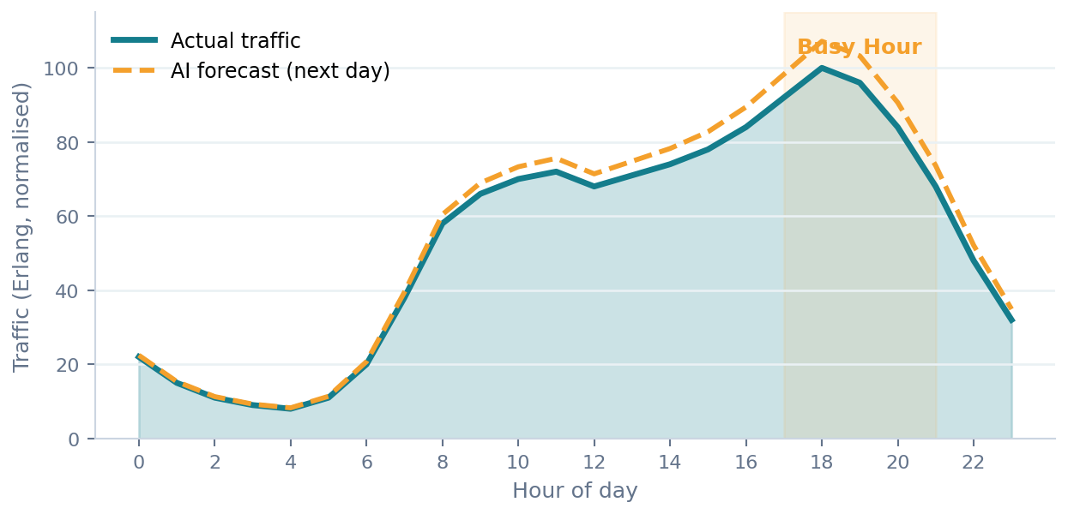
تحليل نموذج حي: ملف الحمل اليومي
Live Example — Daily Traffic Profile from CDR

Slide 10
قراءة النتيجة وتوظيفها
Interpreting the Result
ساعة الذروة Busy Hour تقع بين 18:00 و21:00 — وهي النافذة التي تُقاس عندها السعة وتُخطَّط لها الموارد.
الفارق بين المنحنى الفعلي ومنحنى التنبؤ يمثّل النمو المتوقع، وهو أساس قرار إضافة حامل تردد أو خلية جديدة.
The forecast is produced by a time-series model trained on the previous weeks of aggregated CDR data.
استعمال تشغيلي مباشر: جدولة الصيانة خارج ساعة الذروة، وإطفاء بعض الحوامل ليلاً لتوفير الطاقة.
15 min
00–05
~9%
18–21
دقة تجميع العدّادات
نافذة الصيانة الآمنة
نمو متوقع في الذروة
نافذة الذروة (ساعة)

Slide 11
تطبيق عملي بلغة Python
Hands-on: Processing CDR with pandas
المكتبة pandas هي أداة العمل اليومية لأي محلل بيانات في قطاع الاتصالات.
الخطوة الأولى دائماً فحص الجودة قبل أي تحليل.
التجميع groupby هو جوهر تحويل السجلات إلى مؤشرات.
النتيجة النهائية جدول خصائص جاهز للتدريب في scikit-learn أو TensorFlow.
import pandas as pd
cdr = pd.read_csv('cdr_sample.csv', parse_dates=['start_time'])
# 1) quality check
print(cdr.isna().sum())
# 2) drop-call rate per cell
rate = (cdr.assign(drop=(cdr.result == 'DROP'))
.groupby('cell_id')['drop'].mean()
.sort_values(ascending=False))
# 3) busy hour of the day
cdr['hour'] = cdr.start_time.dt.hour
busy_hour = cdr.groupby('hour')['dur_s'].sum().idxmax()
بيئة التنفيذ — Execution Environment
!
يُنفَّذ التمرين على Google Colab دون أي تنصيب محلي، وتُرفع عينة CDR الاصطناعية مع ملف التمرين.

Slide 12
الخصوصية وإخفاء الهوية عند الجمع
Privacy & Anonymisation
الصلاحيات
4
التقليل
3
التجميع
2
التعمية
1
Access Control
Data Minimisation
Aggregation
Hashing
تقييد الوصول وتسجيل كل عملية استعلام في سجل تدقيق.
جمع الحقول الضرورية فقط لغرض التحليل المُعلن، لا أكثر.
التحليل على مستوى الخلية أو المنطقة بدل مستوى الفرد كلما أمكن.
استبدال IMSI/MSISDN بقيمة مُعمّاة ثابتة تسمح بالتتبّع دون كشف الهوية.
قاعدة مهنية — Professional Rule
!
أي مشروع تخرّج أو بحث يستخدم بيانات مشتركين حقيقية يجب أن يمرّ باتفاق رسمي مع المشغّل وبموافقة الجهة التنظيمية، وأن يعتمد بيانات مُعمّاة حصراً.
Privacy is a design requirement, not a final step.

Slide 13
نشاط صفي والتكليف
In-class Activity & Assignment
التكليف البيتي
B
نشاط صفي (25 دقيقة)
A
Assignment
Lab Exercise
صمّم خطة جمع بيانات لمشكلة محددة تختارها (مثال: ضعف التغطية في حي سكني) تتضمن:
المصادر، الطريقة، الدورية، حجم العينة، وضوابط الخصوصية.
على عينة CDR المرفقة:
• احسب نسبة انقطاع المكالمات لكل خلية
• حدّد ساعة الذروة
• استخرج أعلى ثلاث خلايا مشكوك في جودتها
• اكتب توصية هندسية واحدة
مخرج التكليف — Deliverable
!
وثيقة خطة جمع بيانات من صفحتين + دفتر Jupyter يحتوي خطوات المعالجة والنتائج الرقمية.

Slide 14
أدوات جمع البيانات ومعالجتها
Data Collection & Processing Toolchain
لماذا تُستخدم في الاتصالات؟ | موقعها في خط الأنابيب | الأداة
استقبال ملايين الأحداث بالثانية من عناصر الشبكة | الاستقبال اللحظي Ingest | Apache Kafka
ربط مصادر متعددة الصيغ بلا برمجة معقّدة | نقل البيانات وتوجيهها | Apache NiFi
تحليل ملفات CDR الضخمة التي تتجاوز ذاكرة جهاز واحد | المعالجة الموزّعة | Apache Spark
تشغيل خط الأنابيب يومياً ومتابعة الإخفاقات | جدولة سير العمل | Apache Airflow
لوحات متابعة لحظية لمؤشرات الشبكة | المراقبة والعرض | Prometheus + Grafana
تحليل الإنذارات وسجلات الأنظمة نصياً | تجميع السجلات والبحث فيها | ELK Stack
التشخيص التفصيلي على مستوى البروتوكول | التقاط حزم الشبكة | Wireshark
للمشاريع الأكاديمية — For Academic Projects
!
لا حاجة لهذه المنظومة كاملة: pandas مع ملف CSV يكفي لمشروع تخرّج. تُذكر هنا ليعرف الطالب ما ينتظره في البيئة المؤسسية الحقيقية.

Slide 15
خلاصة المحاضرة الثالثة
Summary — Lecture Three
طرق الجمع تنقسم إلى أولية وثانوية، وإلى دفعية ولحظية، ولكل منها موضعه.
الشبكة نفسها أداة قياس: مسابر، عدّادات، إنذارات، MDT، ومستشعرات على المواقع.
خط الأنابيب يحوّل الحدث الخام إلى خدمة تنبؤ عبر ست مراحل واضحة.
هندسة الخصائص من CDR هي الخطوة التي تصنع قيمة النموذج فعلياً.
الخصوصية متطلب تصميمي من اللحظة الأولى، لا إجراء لاحق.
المحاضرة القادمة: نظم المعلومات المكانية SIS/GIS — الطبقات، البيانات المكانية، وتوظيفها في تخطيط شبكة الاتصالات.

